Slide 1
연관규칙탐사 개인과제
로또복권 당첨번호 데이터를 이용한 연관규칙탐사 및 당첨번호 예측방안
U2016040 김우현

Slide 2
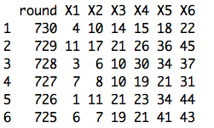
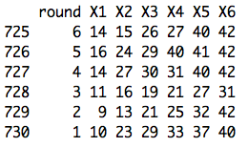
Import Data
data = read.csv("lottoData.csv", header = T)
data = data[-8] # bonus 번호 제외
head(data)
tail(data)

Slide 3
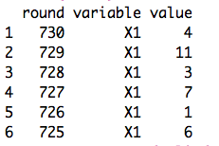

데이터 변환 및 탐색(1)
mdata = melt(data, id = "round")
head(mdata)
transLotto = as(split(mdata$value, mdata$round), "transactions")
transLotto

Slide 4
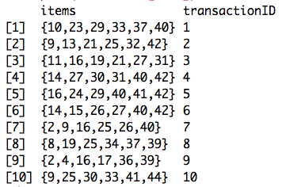
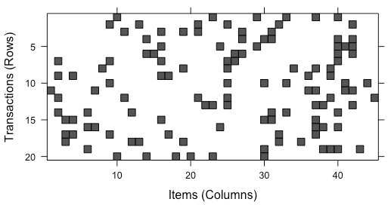
데이터 변환 및 탐색(2)
inspect(transLotto[1:10])
# transactionID = round
image(transLotto[1:20])

Slide 5
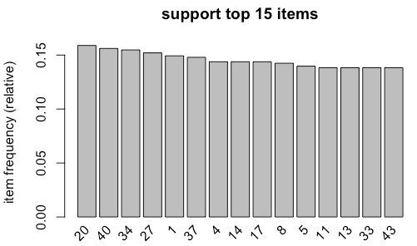
데이터 변환 및 탐색(3)
itemFrequency(transLotto, type="absolute")
itemFrequency(transLotto)[order(itemFrequency(transLotto), decreasing = TRUE)][1:15]
itemFrequencyPlot(transLotto, topN = 15, main = "support top 15 items")

Slide 6
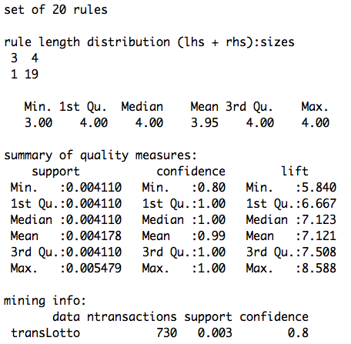
연관규칙 도출 (1)
rulesL = apriori(transLotto, parameter=list(support=0.003, confidence=0.8))
summary(rulesL)
# support가 0.003일 경우 20개의 rule이 도출됨.

Slide 7
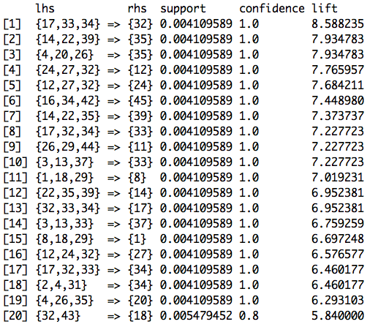
연관규칙 도출 (2)
inspect(sort(rulesL, by = "lift"))

Slide 8
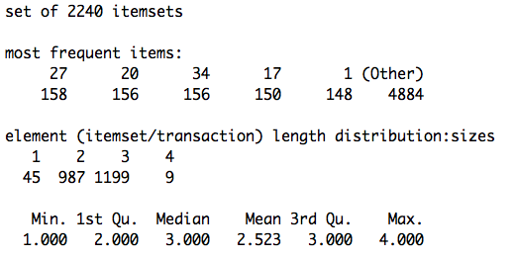
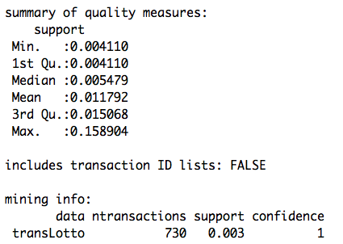
연관규칙 도출 (3)
# frequent itemsets (출현빈도)
rulesL2 = apriori(transLotto, parameter=list(support=0.003, target="frequent itemsets"))
summary(rulesL2)

Slide 9
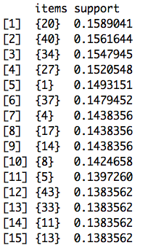
연관규칙 도출 (4)
# 출현빈도가 가장 높은 15개의 번호
inspect(sort(rulesL2, by = "support")[1:15])

Slide 10
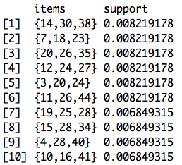
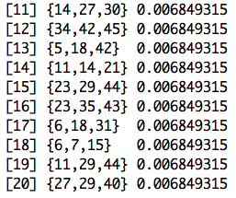
연관규칙 도출 (5)
# 출현빈도 높은 3자리 번호 조합
inspect(sort(rulesL2[size(rulesL2) == 3], by = "support")[1:20])

Slide 11
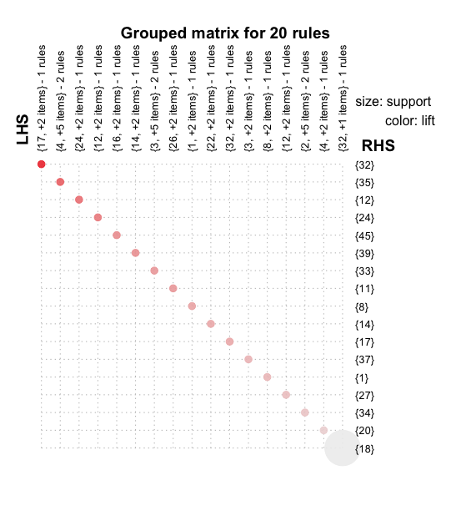
시각화(1)
plot(sort(rulesL, by = "lift")[1:20],
method = "grouped")

Slide 12
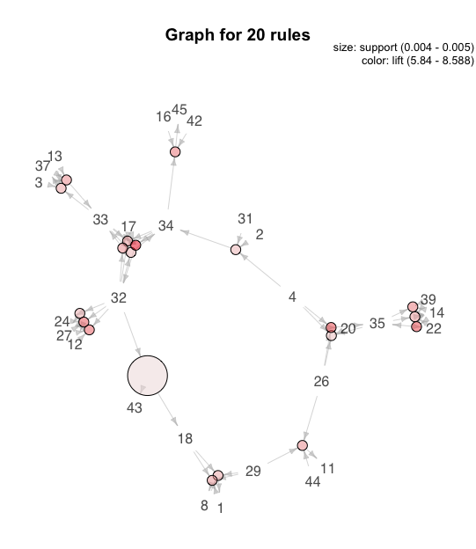
시각화(2)
plot(rulesL, method = "graph",
control = list(type="items"))

Slide 13
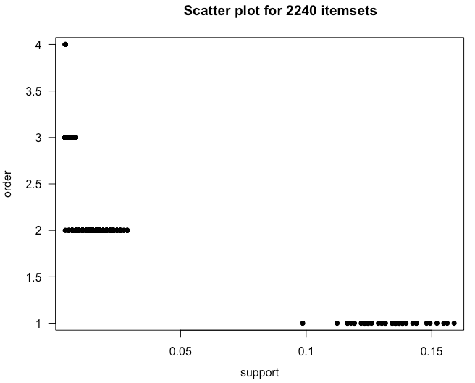
시각화(3)
# frequent itemsets (출현빈도)
plot(rulesL2)

Slide 14
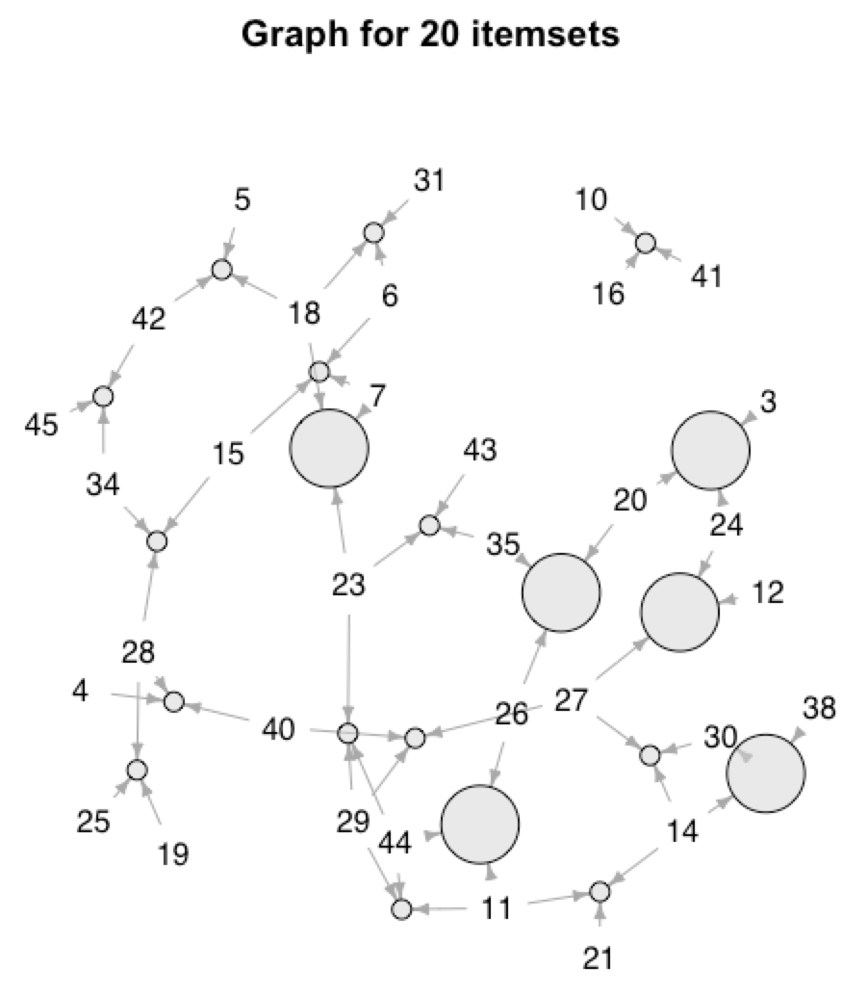
시각화(4)
# 출현빈도 높은 3자리 번호 조합
plot(sort(rulesL2[size(rulesL2) == 3],
by = "support")[1:20],
method = "graph",
control = list(type="items"))

